Slide 1
Low resistance measurements
Karolina Papacz
Michał Kaczmarek
Piotr Sawicki
Michał Umiński
Supervisors:
Mateusz Bednarek
Jaromir Ludwin
Ohms

Slide 2
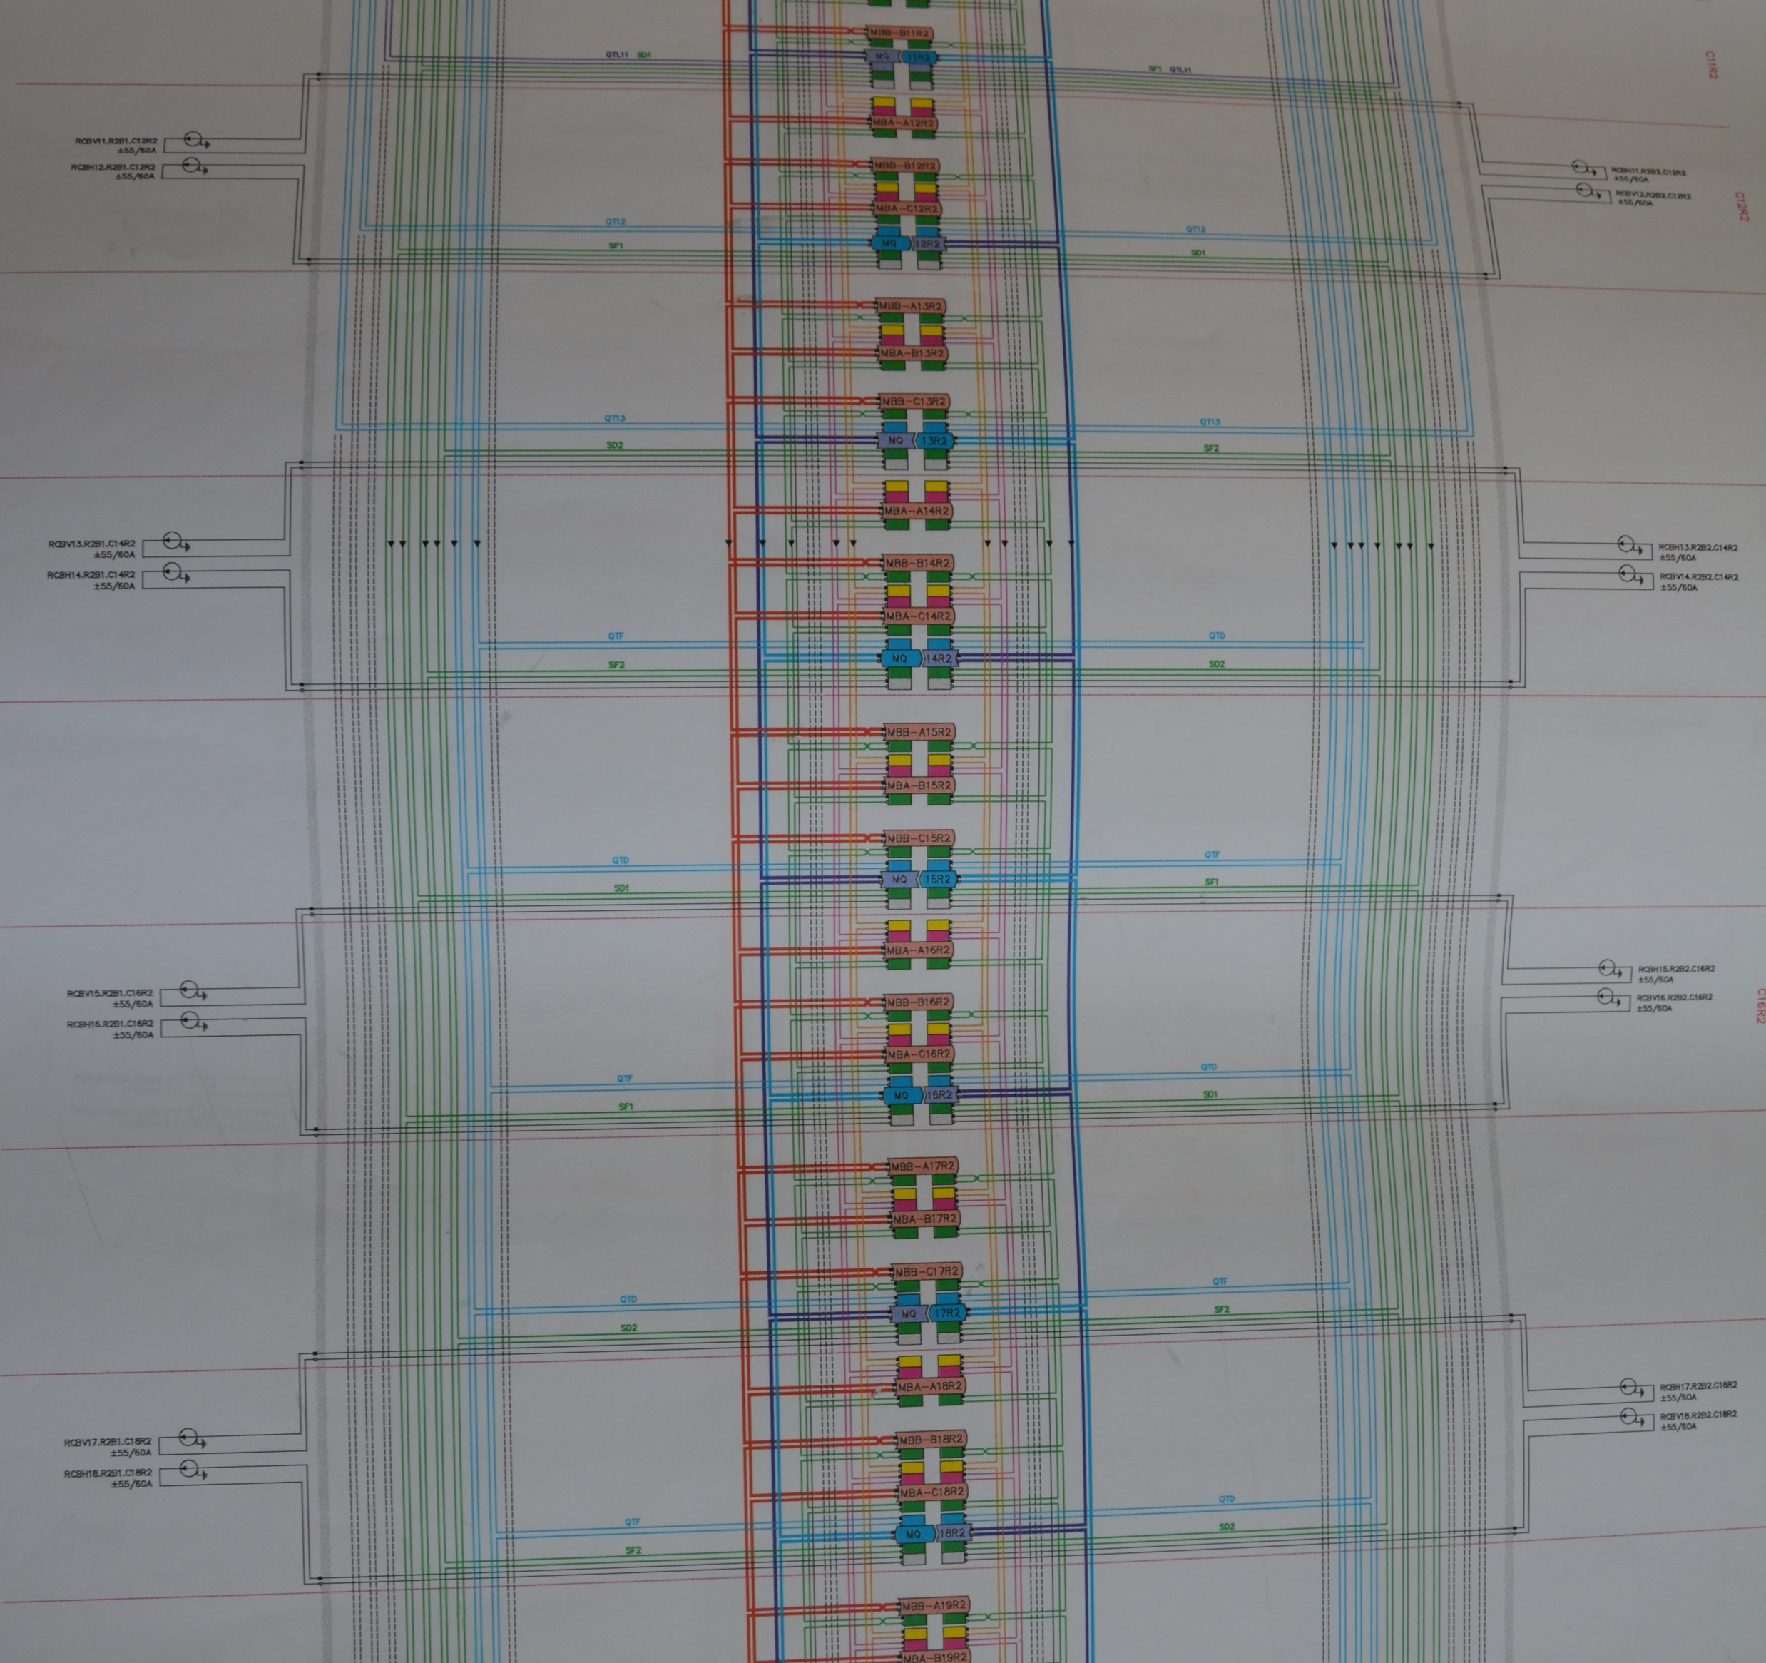
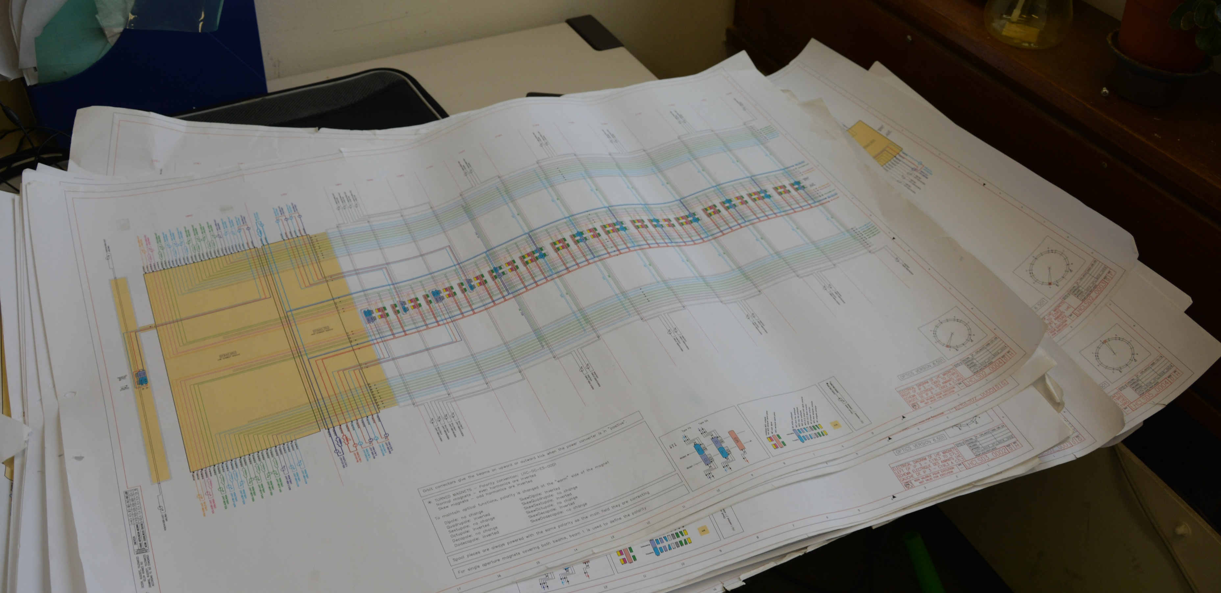
Magnets
Dipoles
Quadrupoles
Multi-pole magnets
  Sextupole
  Octupole
  Decapole
  Dodecapole (not in the LHC)
Connected in many different circuits

Slide 3
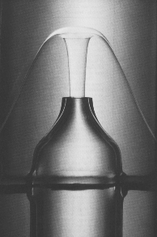
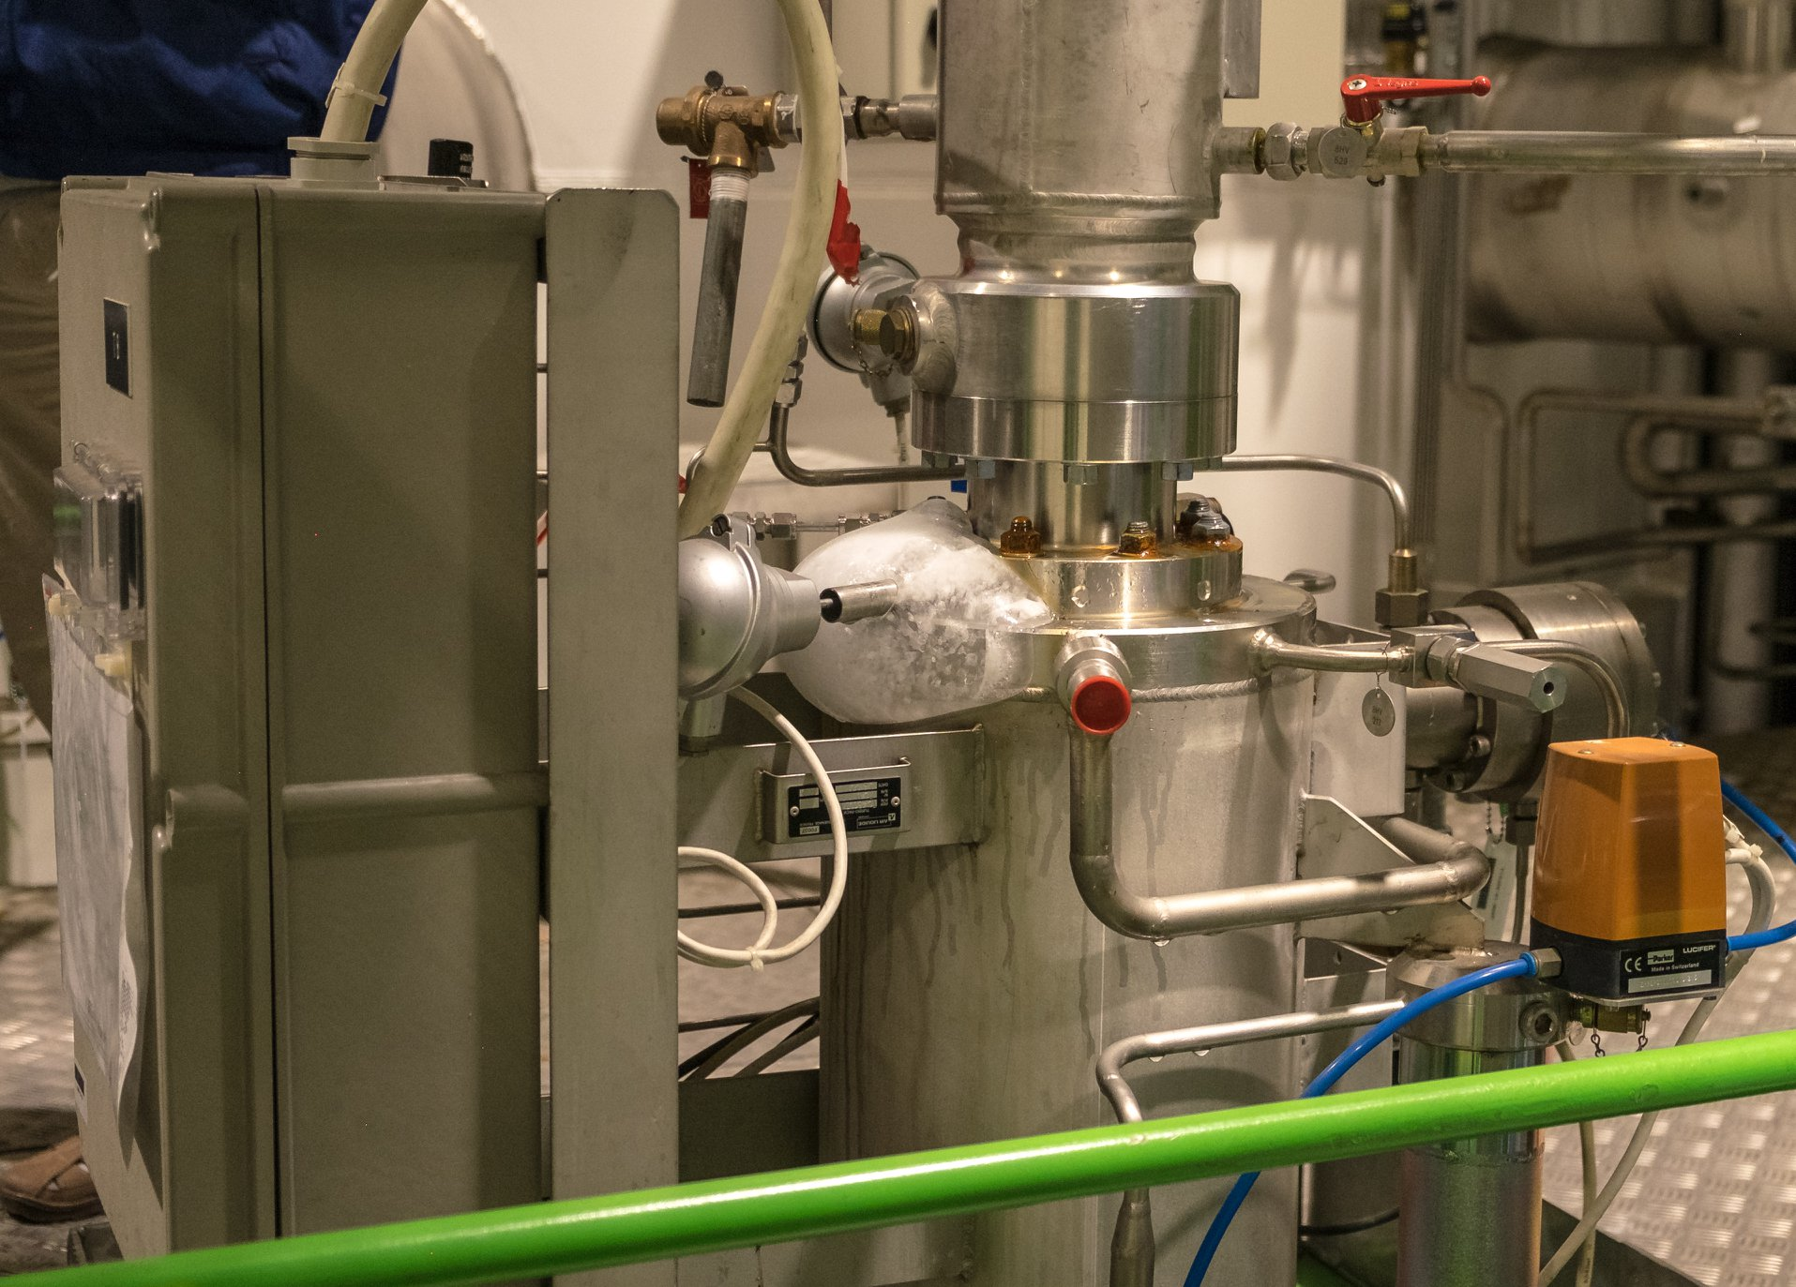
Cooling and superfluid helium
Two main temperatures
  4,2K
  1,9K
Superfluid helium
  1,9K @1,3bar
  Zero viscosity
  Ultra high thermal conductivity

Slide 4
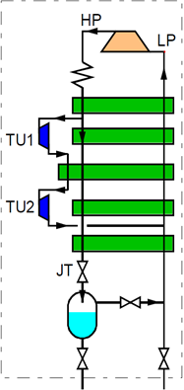
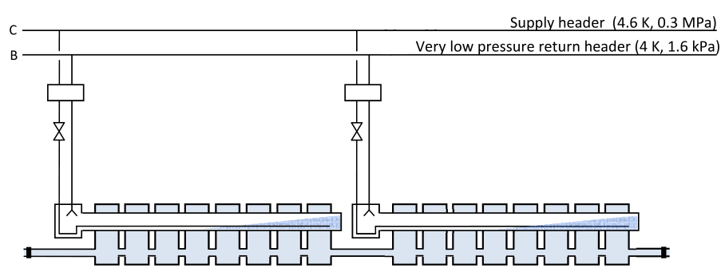
Cooling cycle
Many steps of cooling system
  Conduction
  Radiation
  Diffusion

Slide 5
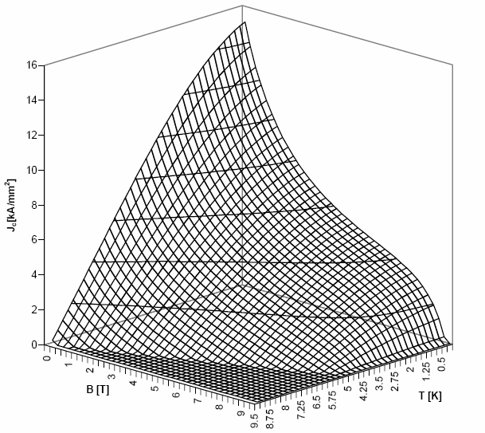
Quench
Losing superconductivity by superconductor
because of contravention of its critical
parameters such as:
- current density
- external magnetic field
- temperature
Parameters of superconducting state
of niobium titanum:
2 kA/mm² @ 4.2K, 6T

Slide 6

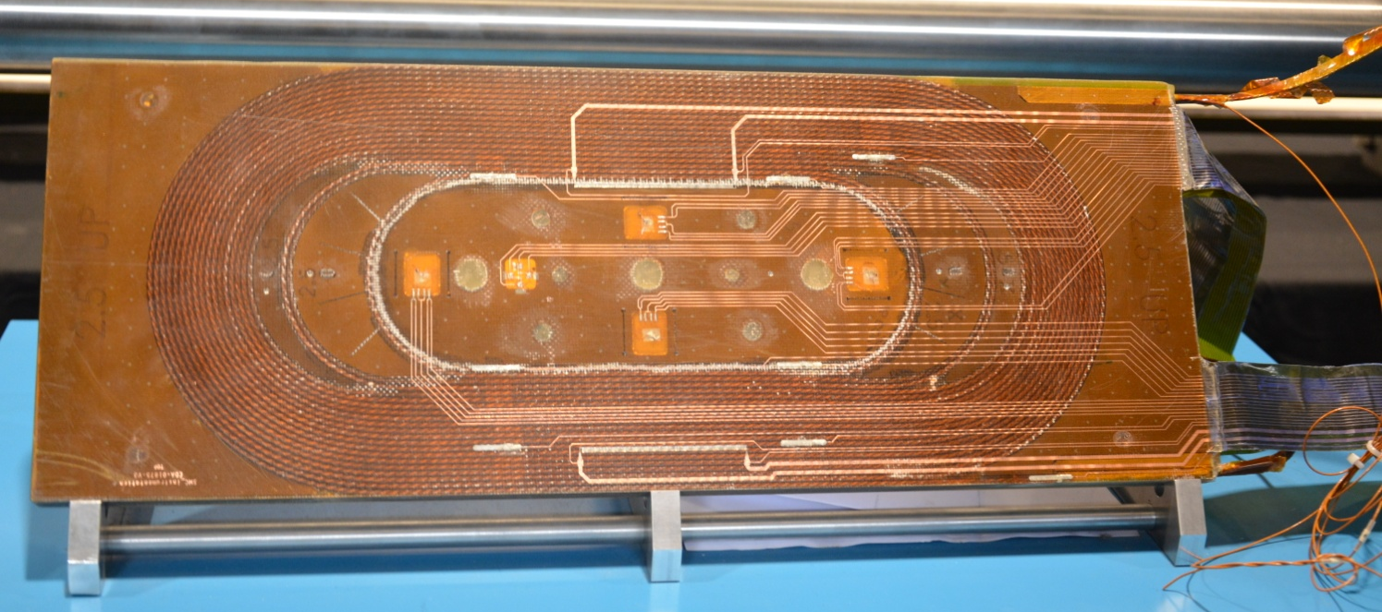

Energy accumulated in the magnets
For one dipole magnet
For all 1232 dipols

Slide 7
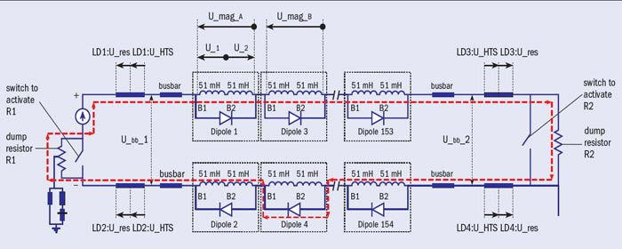

Diagram of Quench Protection System
$$τ≈100 s$$
Cold part
Notes:
[PL]System Ochrony Quenchowej jest zaprojektowany tak by poradził sobie z ogromnymi ilościami energii i prądu. Składa się z :
Diod półprzewodnikowych, dwóch rezystorów ekstrakcyjnych(na sekcję 154 magnesów), które są sterowane odpowiednimi przełącznikami.
Podczas Quenchu temperatura magnesu rośnie bardzo punktowo, obszar ten przekracza powierzchnię krytyczną nadprzewodnika i traci nadprzewodnictwo. Specjalizowane układy wykrywają spadek napięcia i natychmiast usuwają wiązkę z akceleratora. Następnie system wyłącza zasilanie magnesów(power convertery), włącza do obwodu rezystory. Aby uniknąć punktowego wydzielenia ciepła Joula, włączane są grzałki quenchowe, które podgrzewają konkretny magnes dipolowy. Przestaje on być nadprzewodnikiem a ciepło może się wydzielać na całej jego długości. Ponadto zwiększenie jego rezystancji powoduje spadek napięcia pozwalający diodzie przewodzić ( jej napięcie przewodzenia na zimno to ok. 6V). Półprzewodnik ten bocznikuje magnes który przestaje być narażony na przegrzanie. Podczas tego procesu dioda ogrzewa się i spadek napięcia na niej wraca do standardowego 1V. Stała czasowa takiego obwodu to około 100s.

Slide 8
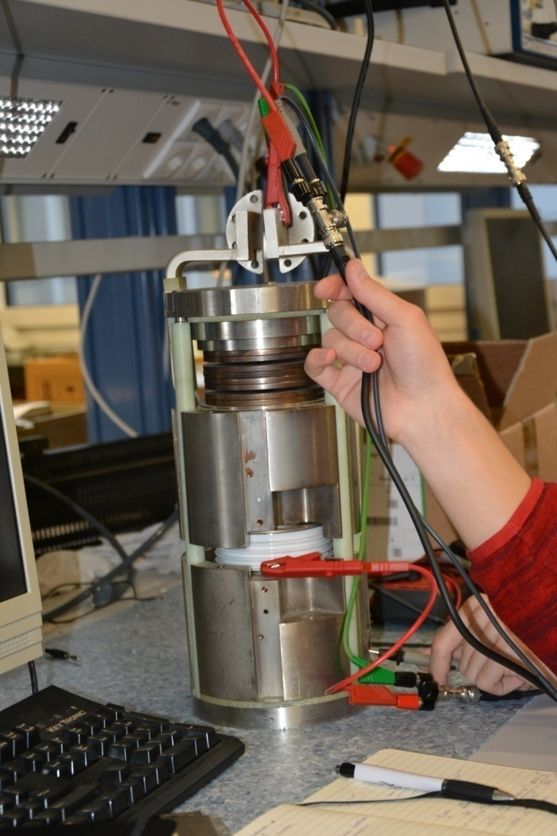
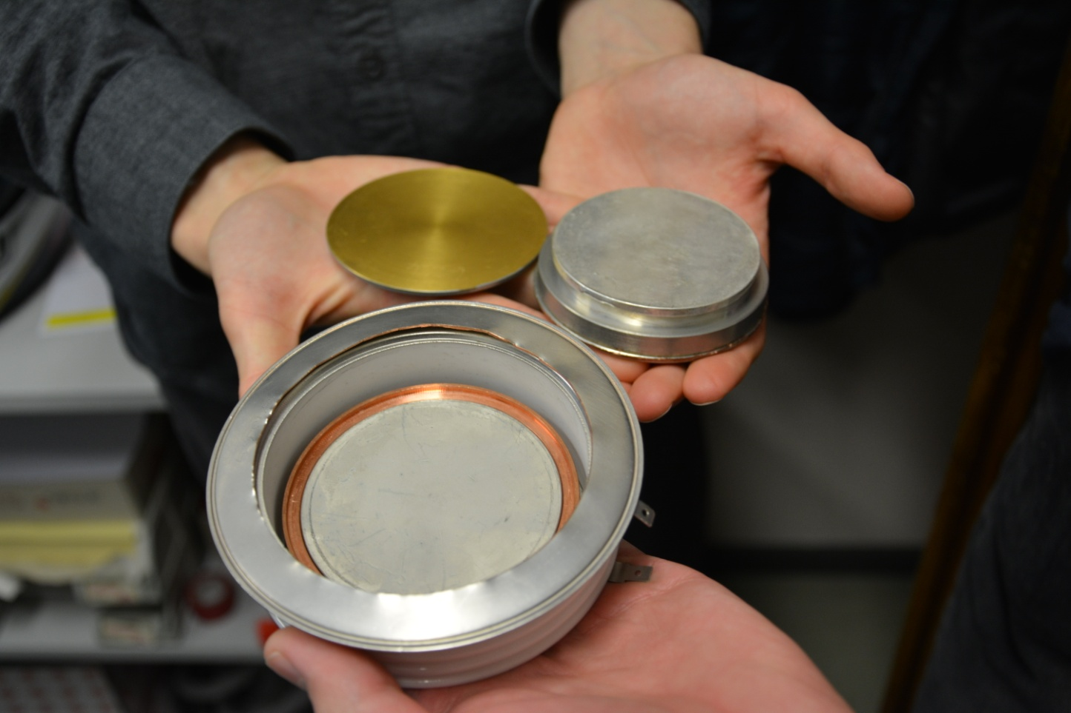
Diode construction

Slide 9
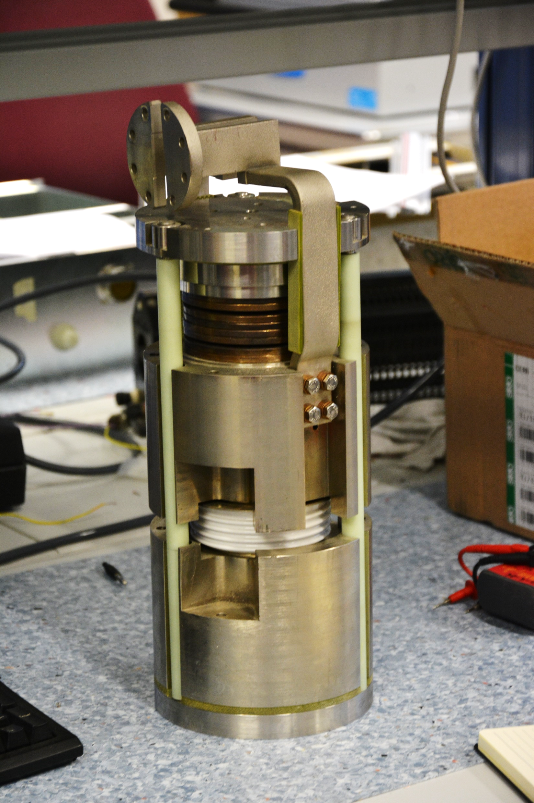
The task
The aim of our project was to measure the resistance of the diode bus-bars.

Slide 10
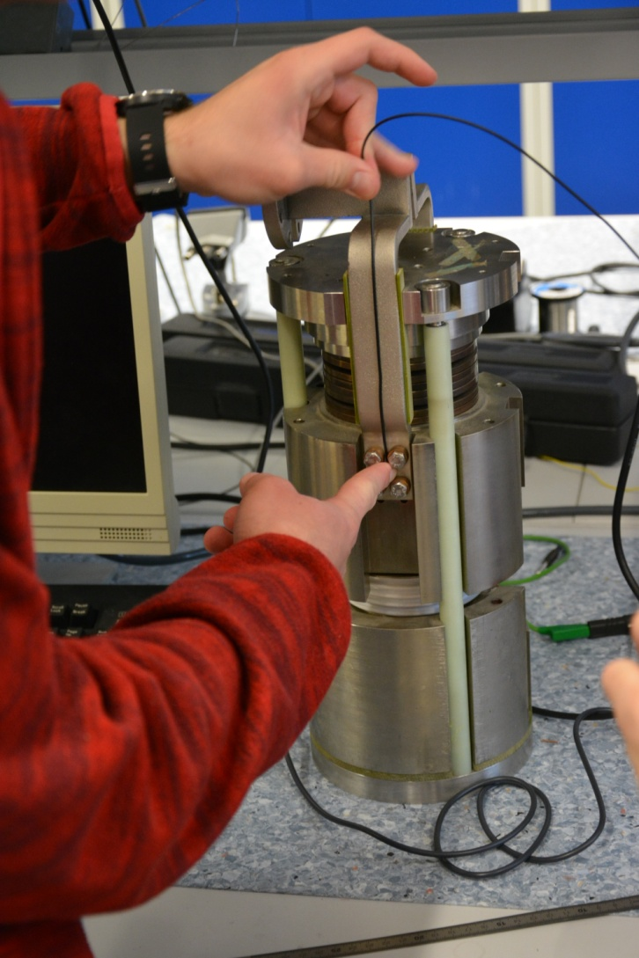


Theoretical model

Slide 11
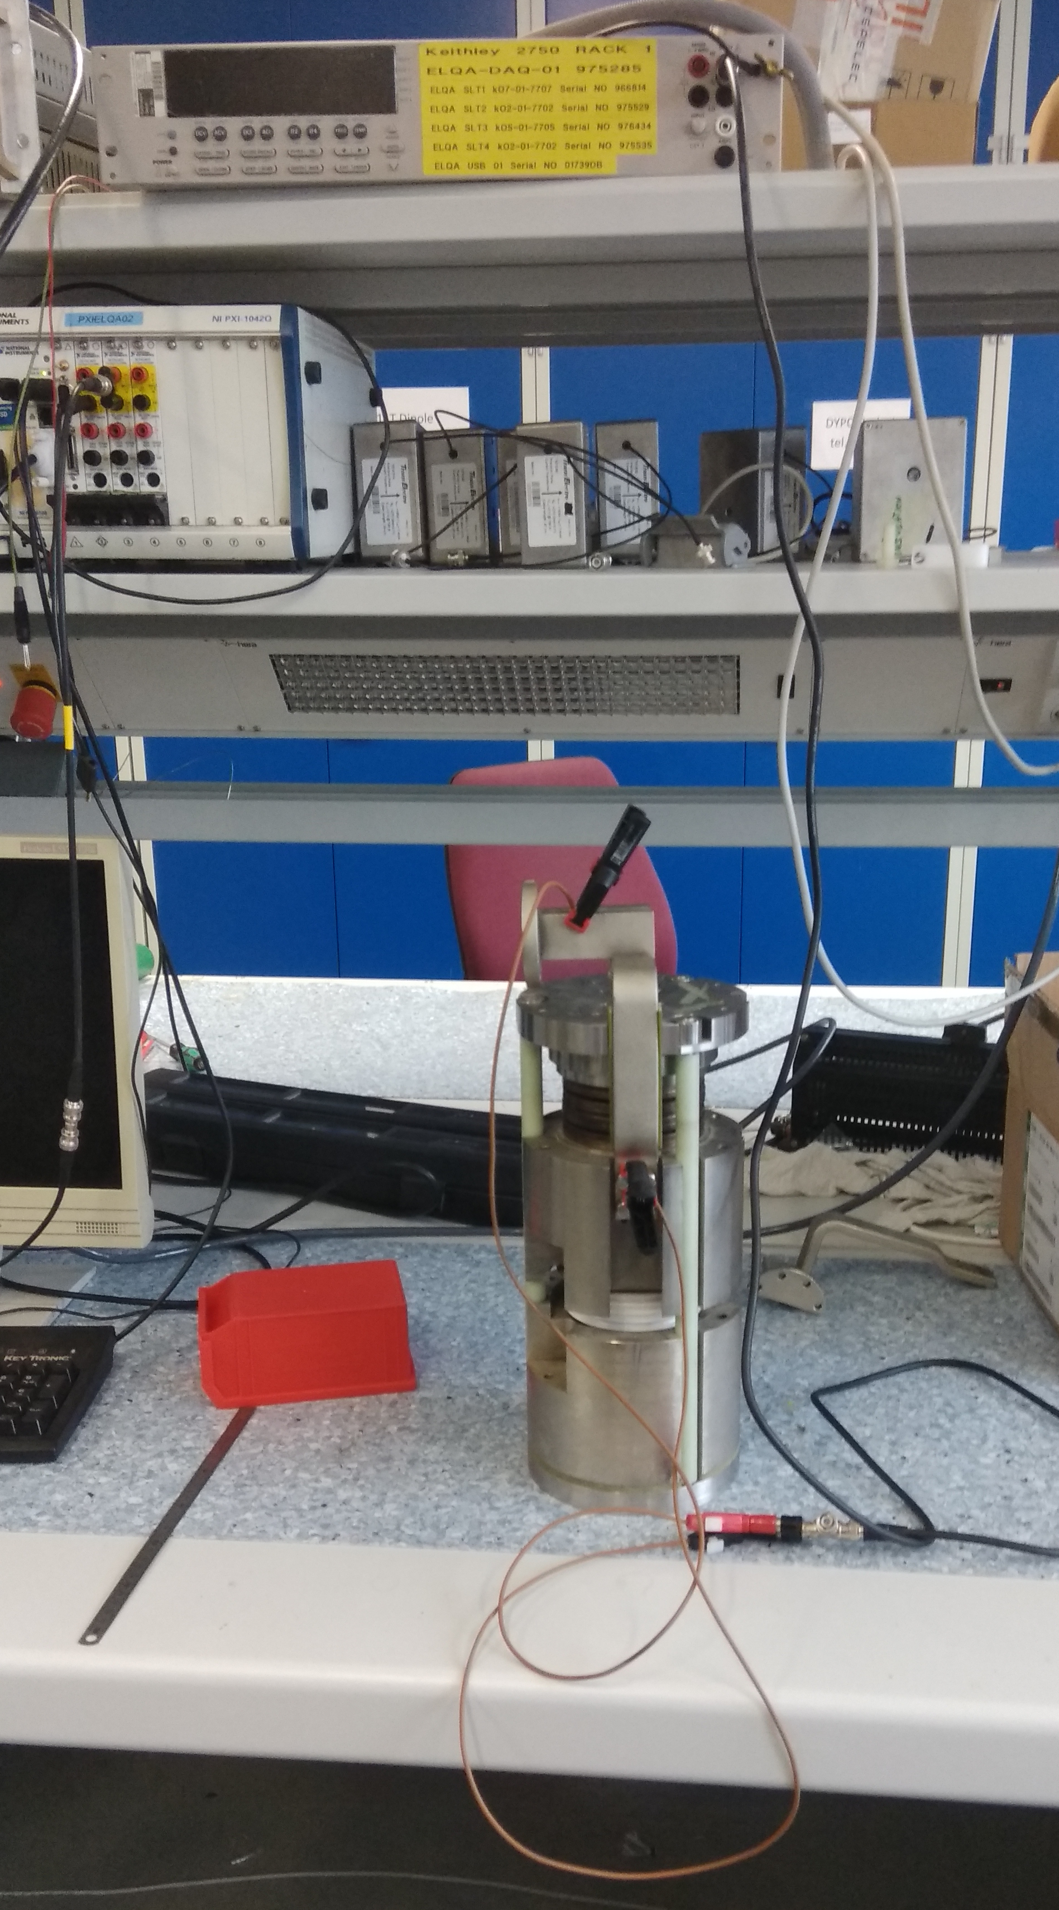
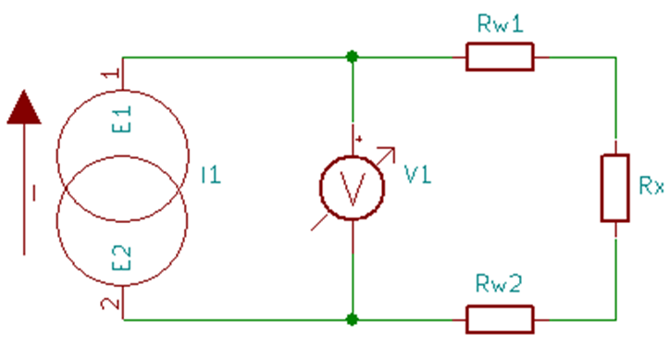
Two wire measurement with Keithley 2750
Notes:
[PL] Ta fotografia przedstawia najbardziej oczywisty przyrząd jakiego można użyć do pomiaru rezystancji. Keithley 2750 umożliwia pomiar z wykorzystaniem układu z dwoma przewodami od 10 mikrOhmów. Nasza pierwsza próba odbyła się właśnie metodą bezpośrednią dwu przewodową. Niestety błąd pomiaru względem przypuszczanej wartości teoretycznej wyniósł kilkaset procent.

Slide 12
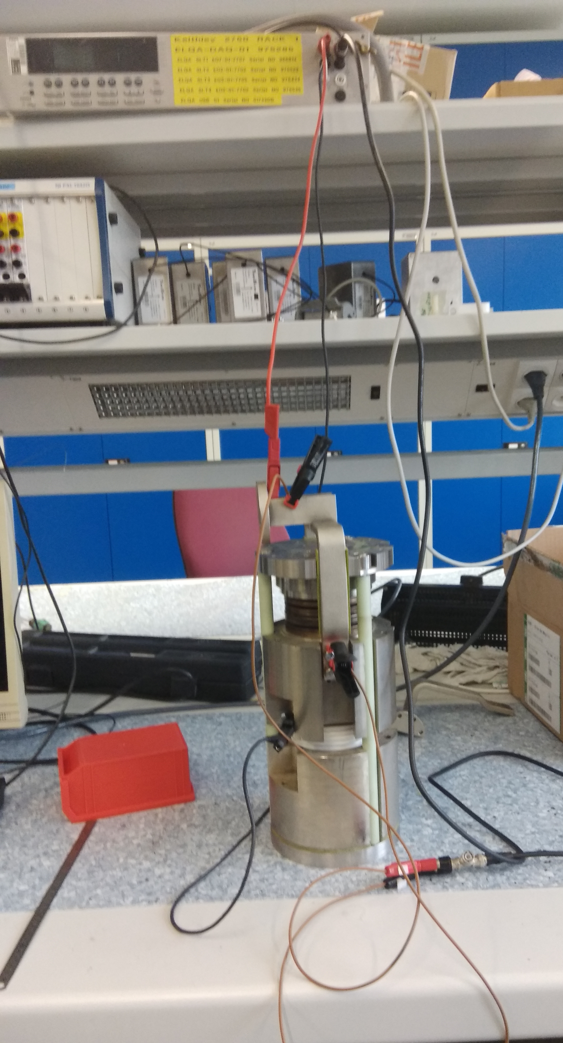
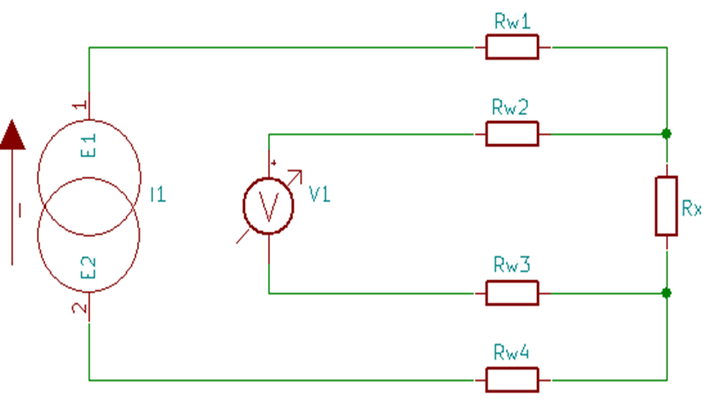
Four wire measurement with Keithley 2750
Notes:
Dużo lepszy pomiar bezpośredni można uzyskać metodą 4 przewodową. Na szczęście multimetr którego używaliśmy pozwalał wykonać taki pomiar. Polega on na podłączeniu źródła prądowego wbudowanego w miernik do mierzonego elementu i zbadaniu spadku napięci na elemencie. Zaletą takiego pomiaru jest brak znaczącego udziału rezystancji w przewodów w pomiarze oraz brak wpływu rezystancji przewodów doprowadzających prąd. Tym razem nasze pomiary były dosyć zbliżone do wartości teretycznej, lecz odchylenie standardowe wyniosło nawet 30%!

Slide 13
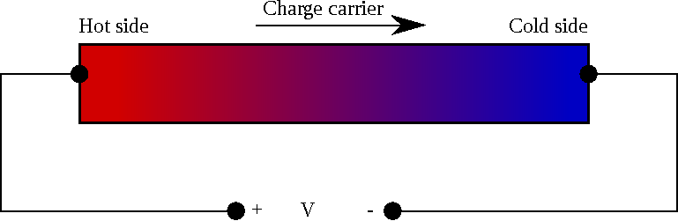
Reasons why result wasn’t good enough
Cable imperfections
Seeback effect
Keithley’s limited offset compensation method
Noise
Notes:
[PL]
Prawdopodobne zjawiska które znacząco wpłynęły na pomiar to:
Niedoskonałości przewodów połączeniowych, które są wrażliwe na wszelkie drgania i dotyk.
Efekt Seebacka to zjawisko powstawania potencjału na styku dwóch różnych metali w różnych temperaturach. Tego typu polączenia były nieuniknione w naszym ustawieniu. Jedno ze złącz to np. miedź-srebro. Pomimo że temperatura w laboratorium była stała i skala efektu nie zmieniała się to nie znaliśmy rzeczywistej wartości stałej tego zjawiska.
Każdy miernik posiada swój offset czyli wartość którą wskazuje gdy mierzy wartość zero. Keithley umożliwia pomiar z uwzględnieniem tej wartości, lecz aproksymuje ją poprzez prostą przechodzącą przez dwa punkty, co nie może być dokładne.
Szum to zjawisko które należy wziąć pod uwagę ze względu na ilość przewodów połączeniowych i ich rozmiar. Tworzą one swego rodzaju anteny, w których indukuje się napięcie. Większość to 50Hz, które są kompensowane przez uśrednianie w danym czasie (20ms), niestety reszta zakłóceń jest praktycznie losowa i niemożliwa do skompensowania.

Slide 14
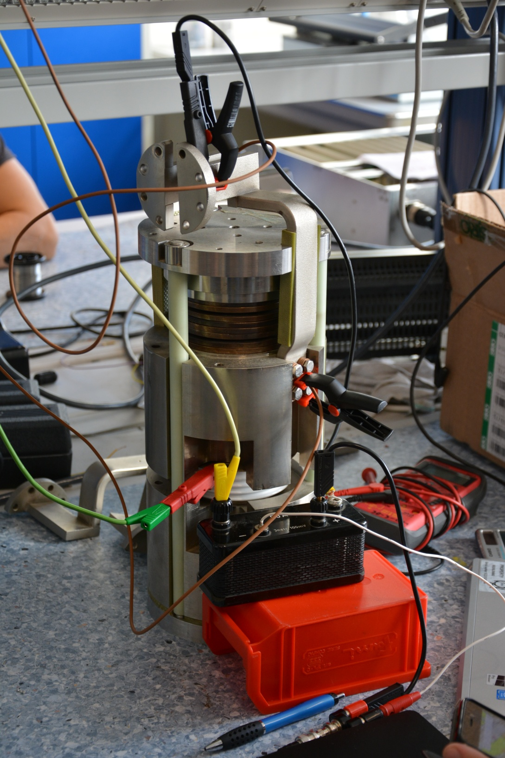
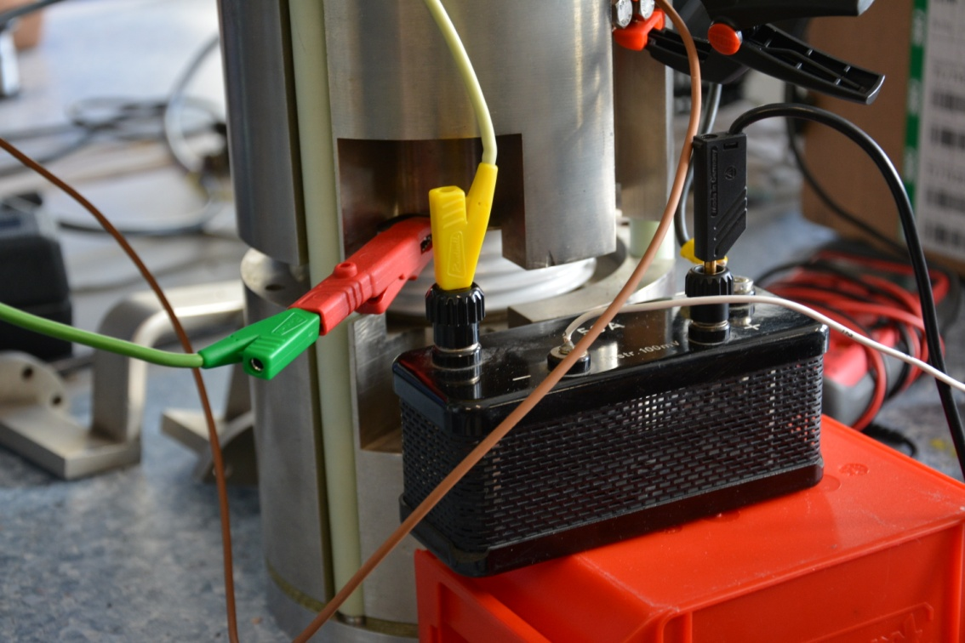
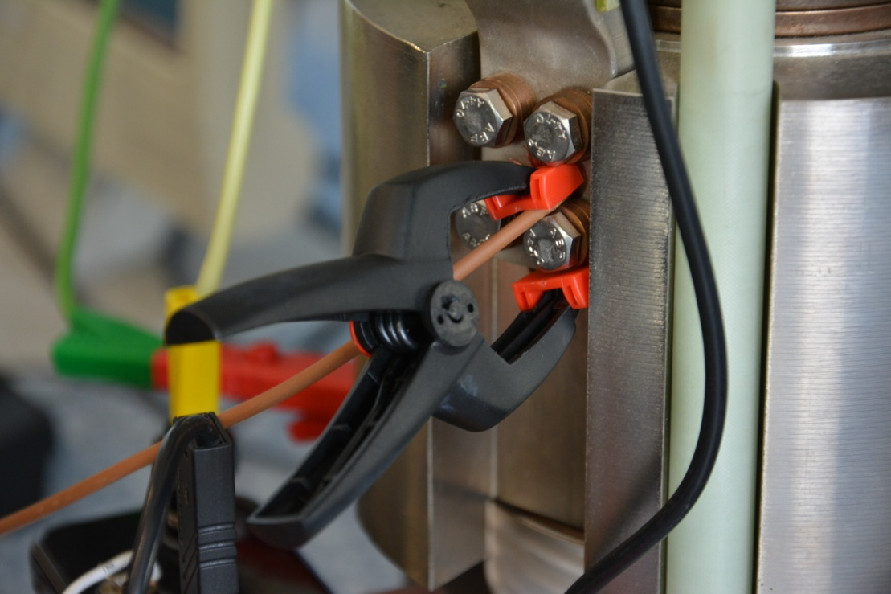
Busbars resistance measurements

Slide 15
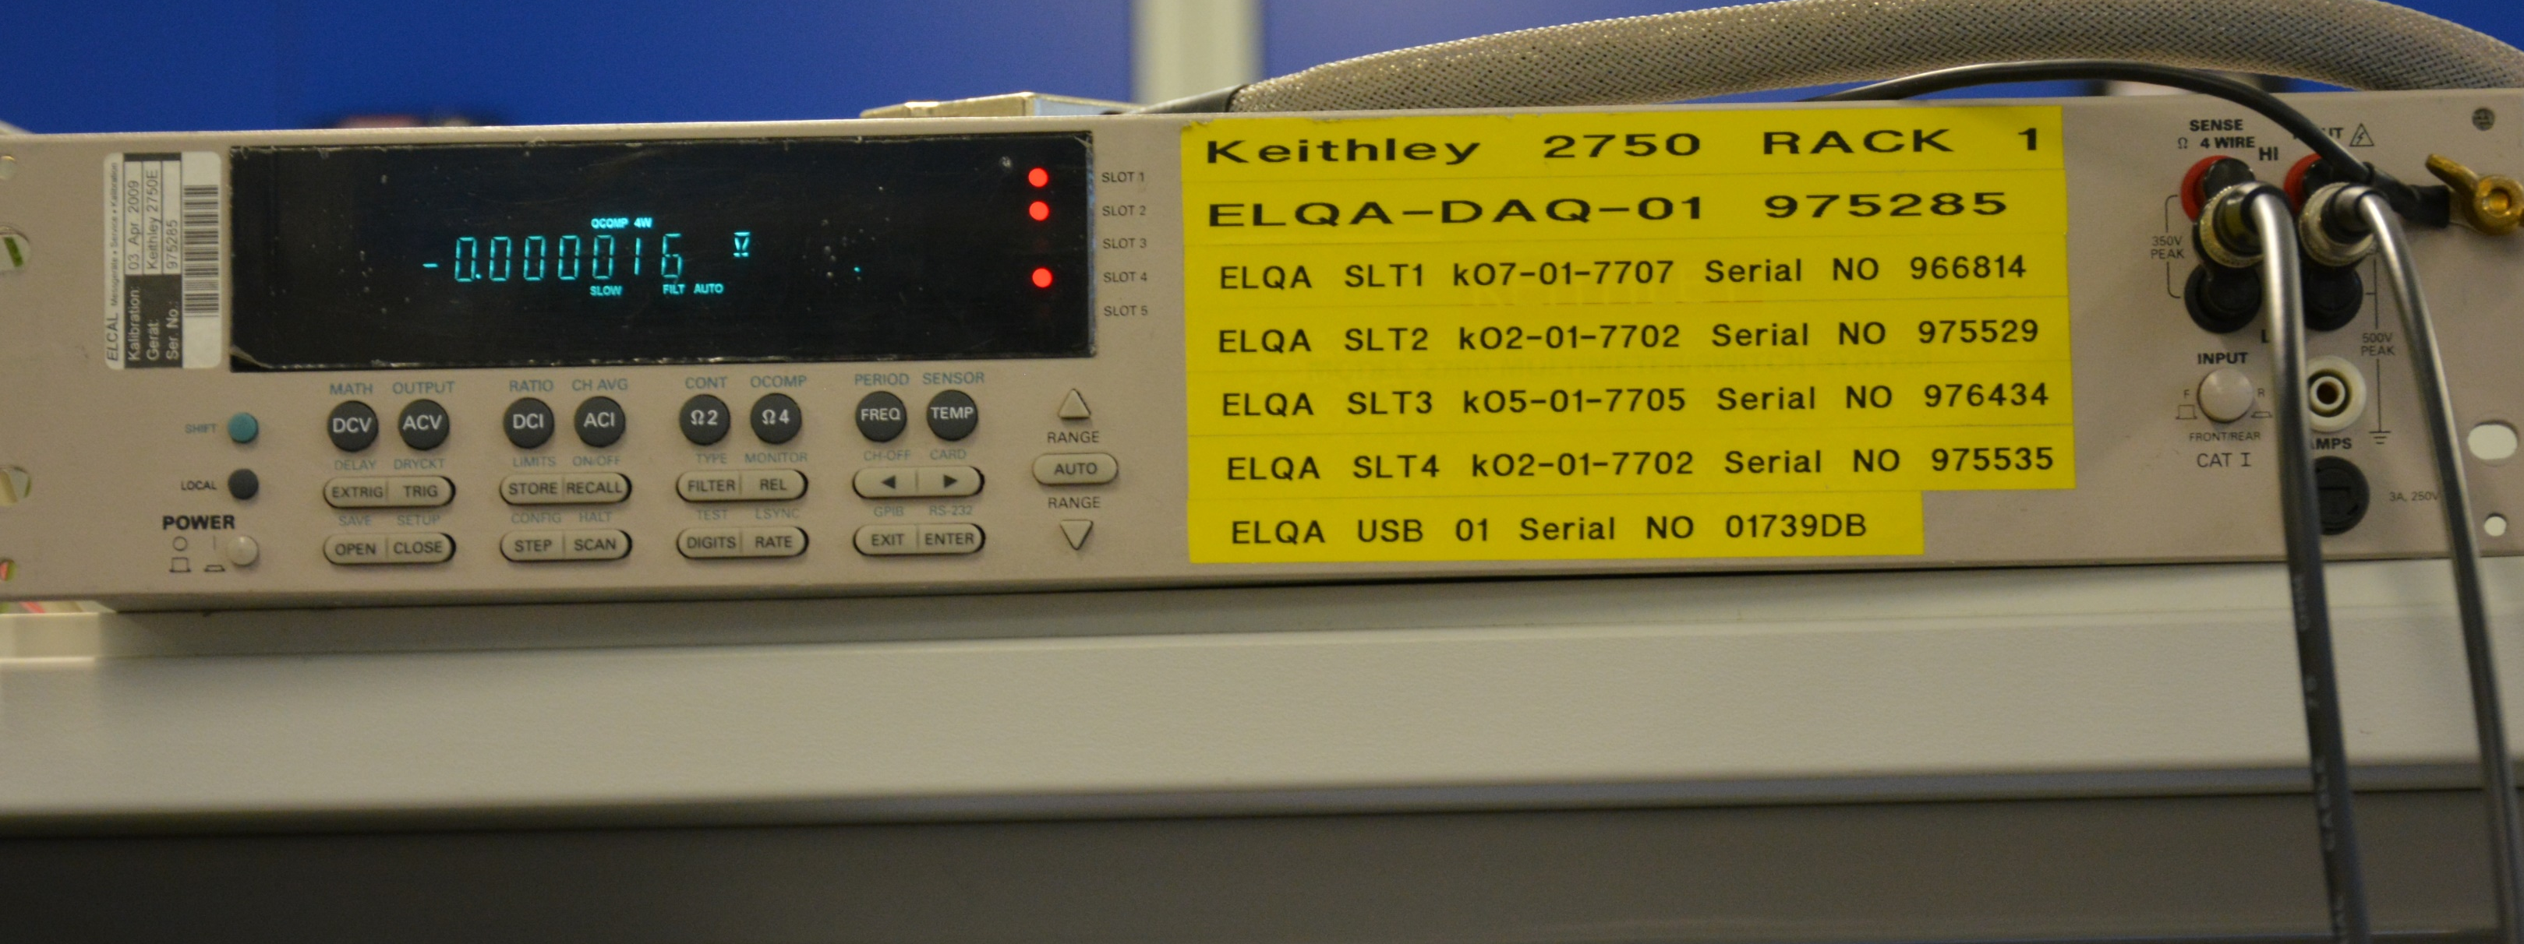
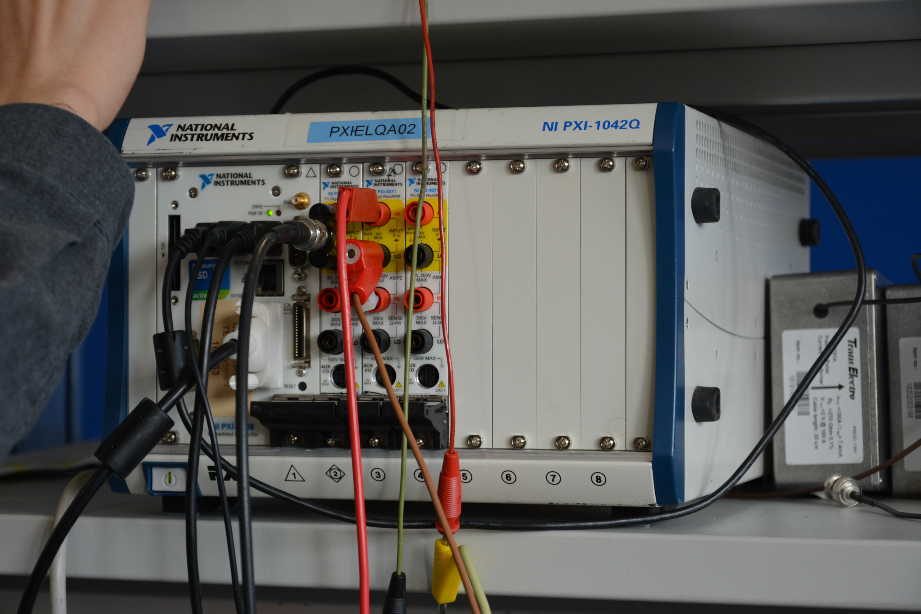
Point I=0
Sample count
μV

Slide 16
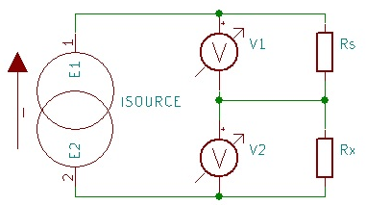

Our method
$\frac{∂U_{offset}}{∂I}=0$
$U=U_{offset}+RI$
$\frac{U_{err}}{U}=\frac{U_{err}}{U_{err}+RI}\underset{→}{I increases}0$ As fractional error decreases our calcualtion becomes more and more accurate.
Too much current may result in heating busbars.
Notes:
As innacuracy of voltmeter and influence of background are constant, our measurement is more precisious if we use larger current
To create best possible line we should use the widest possible range of currents to have, while also ploting the graph U(I) is useful to assure that it really is given by the formula U=aI+b
We can’t use too large current because busbar may start to heat causing seeback effect and inceasing resistance

Slide 18

$$R=14.200μΩ \\ U_{off}=−0.68μV \\ σ_{R}=0.043μΩ$$

Slide 19
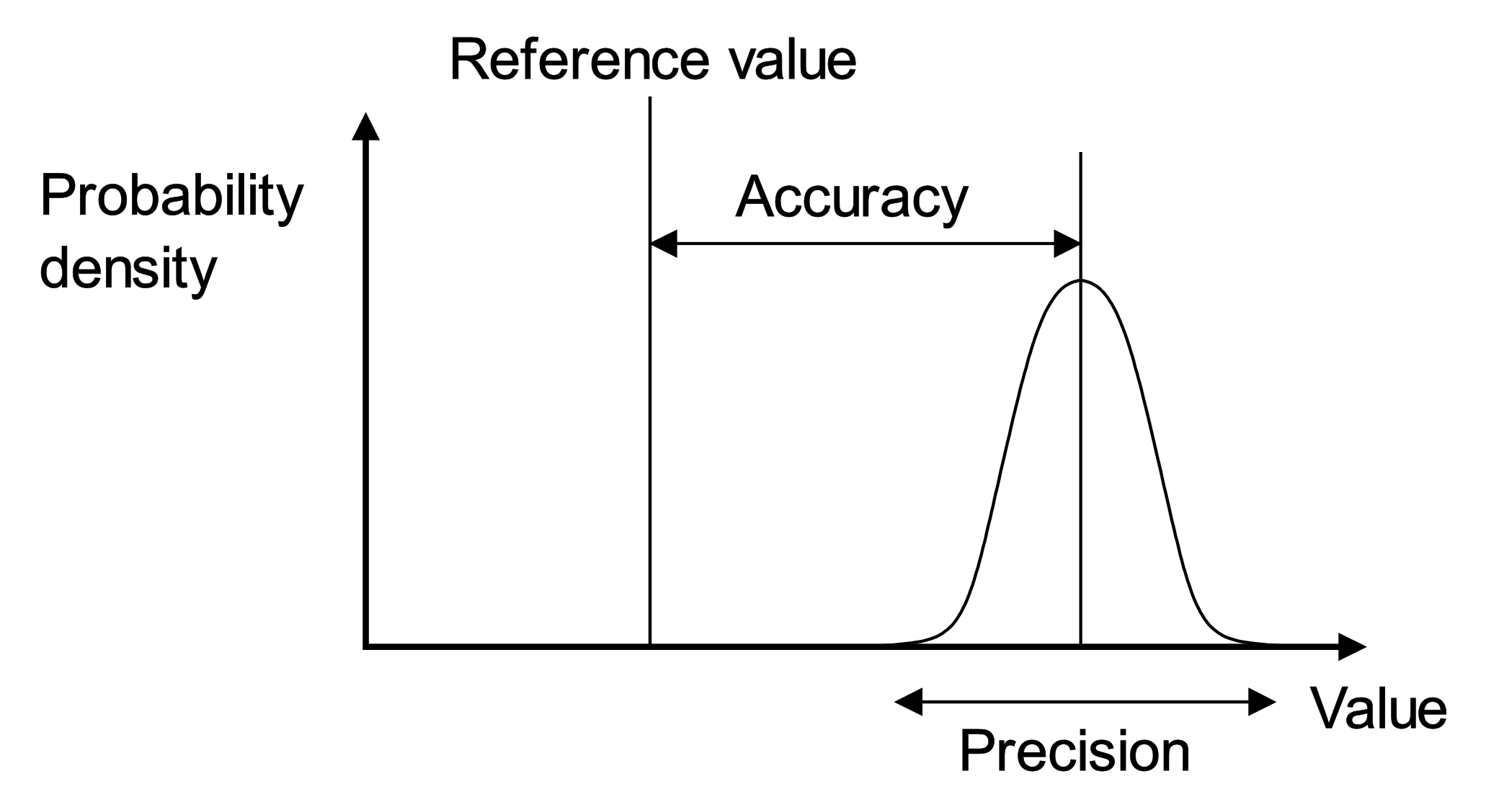
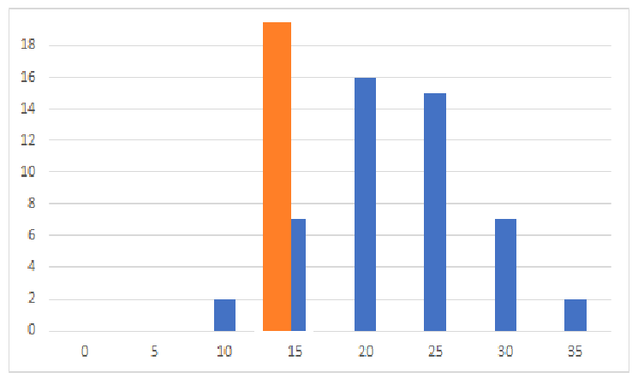
Types of errors
Precision
  Differences between measured values
Accuracy
  Difference between average measured value and the real one
Sample count
µΩ

Slide 20
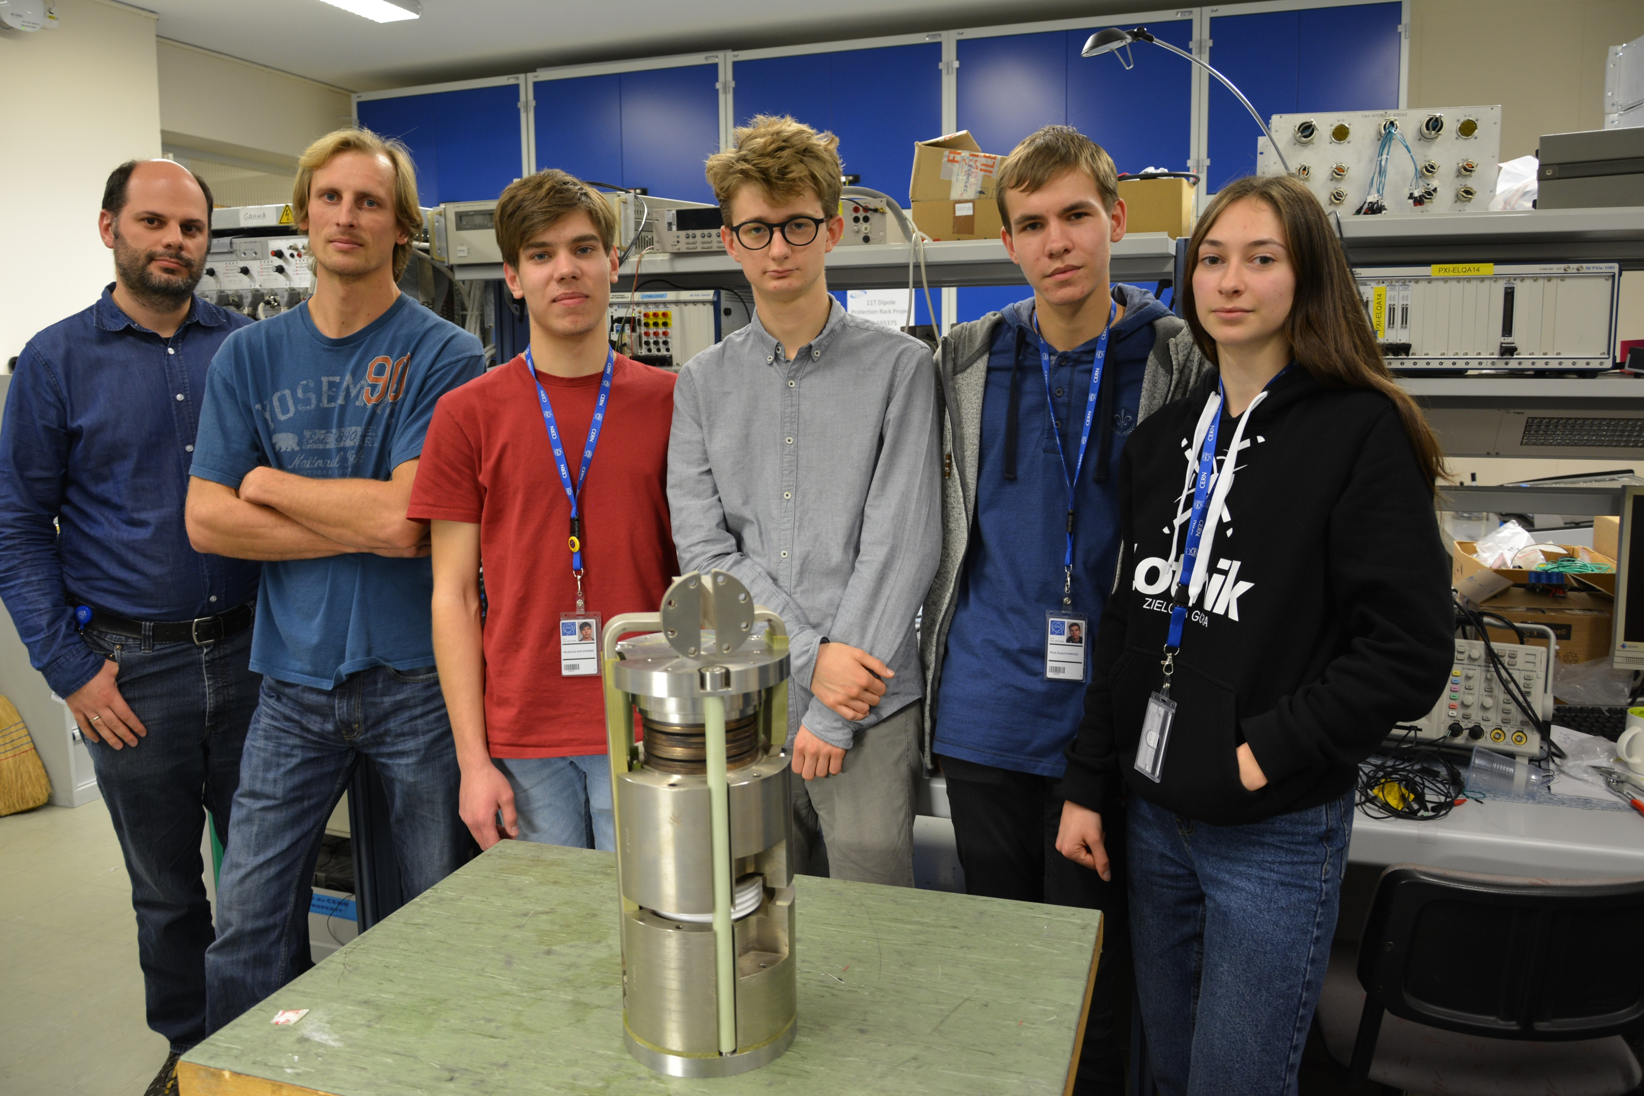
Thank you for attention

Slide 21
Bibliography
Wikipedia
  https://en.wikipedia.org/wiki/Accuracy_and_precision#/media/File:Accuracy_and_precision.svg (accesed on 11.2018)
Prezentacja Krzysztofa Brodzińskiego
  https://indico.ifj.edu.pl/event/68/contributions/953/attachments/780/924/4.2.SPAS2014_Design_and_operation_of_cryogenic_test_facilities.pdf (accesed on 11.2018)
Zdjęcia Pani Urszuli Rybałtowskiej
http://www.ftj.agh.edu.pl/doc/pl/seminarium/skoczen.pdf
http://qps.web.cern.ch/qps/external_seminar/quenchDet.pdf
http://www.iue.tuwien.ac.at/phd/karamitaheri/node9.html
Safeguarding the superconducting magnets
Author: Andrzej Siemko on behalf of the MPE group
Link: https://cerncourier.com/safeguarding-the-superconducting-magnets/ (accesed 15.11.2018)

